Slide 1
Комплекс размеров
на чертеже
Цель:
- изучение правил нанесения размеров,
- знакомство с приемами нанесения размеров на чертеже;

Slide 2
Вопросы для повторения материала
нанесение размеров на чертеже.
Назовите минимальное расстояние между линией контура и размерной линией.
Назовите минимальное расстояние между параллельными размерными линиями.
Можно ли использовать линии контура, осевые, центровые и выносные линии в качестве размерных.
Какой тип линии имеют выносные и размерные линии.
Что необходимо избегать при нанесении выносных и размерных линий.
Как ставится размерное число по отношению к вертикальной размерной линии.
Как предпочтительно наносить размерные линии по отношению к контуру изображения.

Slide 3
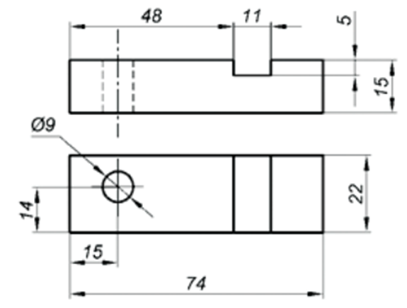
Правила указания размеров на чертеже детали
Этап простановки размеров является сложным и ответственным. Для задания размеров требуется определить необходимый минимум размеров, обеспечивающий изготовление детали и осуществления контроля. Нанесение размеров на чертеже должно обеспечить удобство его использования; не следует повторять размеры и проставлять лишние размеры.
На главном изображении проставляют преобладающее количество размеров, а на остальных изображениях наносят размеры тех элементов, наличие которых обусловило выполнение данного изображения.
При нанесении размеров на какой-либо отдельный элемент, например, на отверстие, проточку и т.п. их стараются указать на одном изображении — на том, где форма элемента отображена наиболее полно.

Slide 4
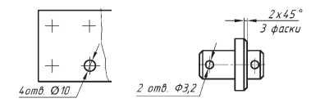
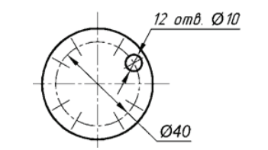
4. При указании размеров одинаковых элементов наносят размеры на один элемент и указывают на полке линии-выноски количество таких элементов
5. При нанесении размеров элементов, равномерно расположенных по окружности вместо угловых размеров, определяющих взаимное расположение элементов, указывают только их количество

Slide 5
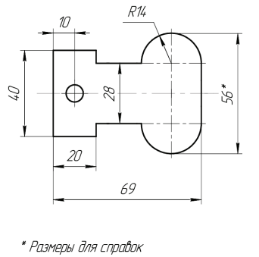
6. При совмещении на одном изображении вида и разреза рекомендуется размеры внешних поверхностей наносить на изображении вида, размеры внутренних поверхностей — на изображении разреза.
7. Если размер проставлен на каком-либо изображении чертежа, то на других изображениях его повторять не допускается.
8. В соответствии с ГОСТ 2.305–2008, размеры на чертеже не должны образовывать замкнутую цепочку. При необходимости указания размеров, составляющих замкнутую цепь, один из размеров указывают как справочный. Его отмечают знаком *. Размеры 28, R14, 56 образуют замкнутую цепь, так как любой из них может быть получен из остальных двух размеров. Поэтому габаритный размер 56 отмечен как справочный размер знаком *.
9. При наличии справочных размеров на чертеже в технические требования вносят пункт «*Размеры для справок».

Slide 6
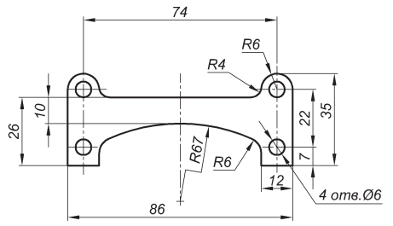
10. Размеры, определяющие положение симметрично расположенных поверхностей у симметричных изделий, наносят относительно их общей оси симметрии
При нанесении размеров на чертеже необходимо учитывать возможность выполнения и контроля этих размеров, а также обеспечение требуемой точности конструкции. Для этих целей используют размерные базы.

Slide 7
Размерной базой может быть точка, прямая линия, плоскость или поверхность, от которой ведут отсчет размеров при конструировании и контроле. Размерные базы включают:
— конструкторские базы, которые определяют положение детали в механизме при эксплуатации (простановка размеров не отражает технологию изготовления детали);
— технологические базы, они определяются в зависимости от способа изготовления детали. Например, системы простановки размеров будут различны при точении, литье, штамповке и т.д.; — измерительные базы, которые определяют относительное положение детали и измерительного инструмента и др.
Чаще всего за базы принимаются: — плоскости, от которых ведется отсчет размеров и обычно начинается обработка детали; — линии (оси симметрии, прямые линии кромок детали), от которых ведут отсчет размеров до отдельных элементов детали; — точка (в качестве полюса системы полярных координат и ось) как база для отсчетов углов.

Slide 8
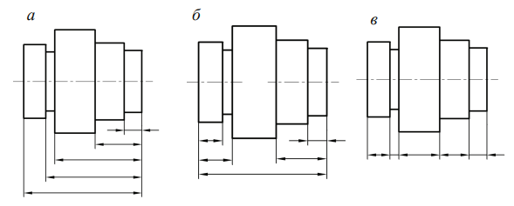
В конструкторских чертежах, в основном, при простановке размеров используют конструкторские базы. Размеры относительно баз можно указывать следующими способами:
— от одной основной базы (координатный) — рис., а;
— от нескольких основных баз (комбинированный) - рис., б;
— указанием размеров между смежными элементами (цепочкой) — рис., в.
Чаще всего в чертежах при простановке размеров используют комбинацию указанных способов. При этом цепочкой, как правило, проставляют не более двух-трех размеров из-за накапливающейся при этом погрешности измерения.

Slide 9
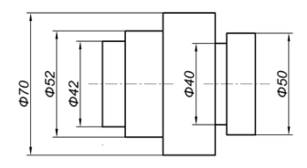
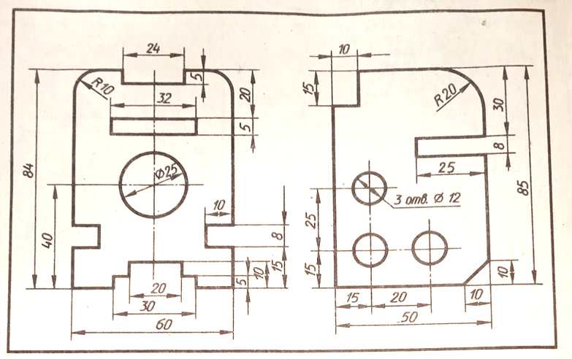
пример простановки диаметров поверхностей вращения, конструкторской базой для которых является их общая ось.
пример выполнения упражнения на нанесения размеров

Slide 10
Задание:
Перечертить прокладку и пластину, определяя размеры по клеткам. Сторона клетки 5 мм.
Проставить размеры.

